Slide 1


Slide 2

Il convient de lancer le mode diaporama pour la diffusion de la leçon en classe
Réservé à l’enseignant (e)

Slide 3

Pictogrammes
Réservé à l’enseignant (e)

Slide 4
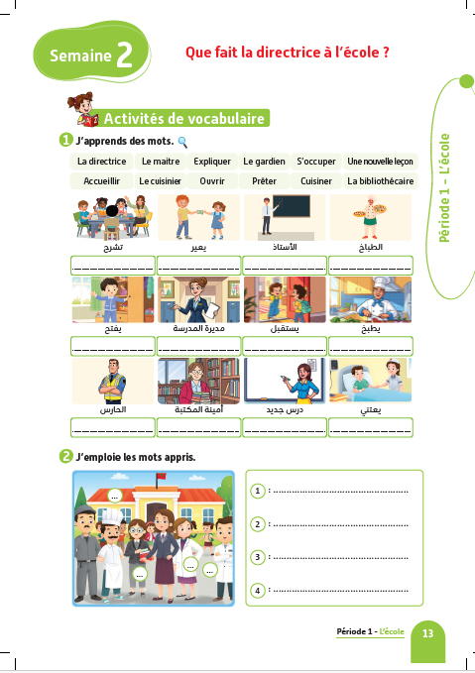
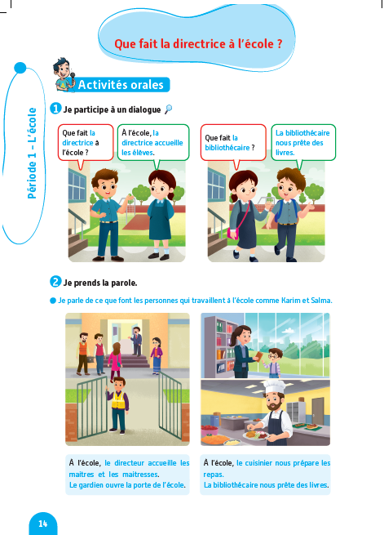
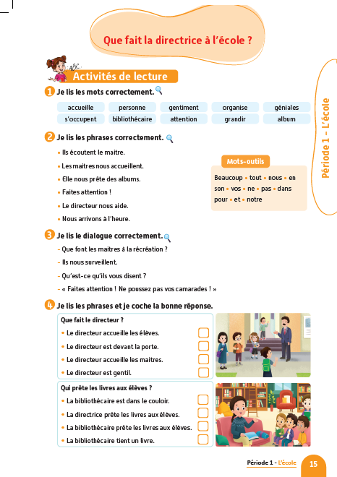
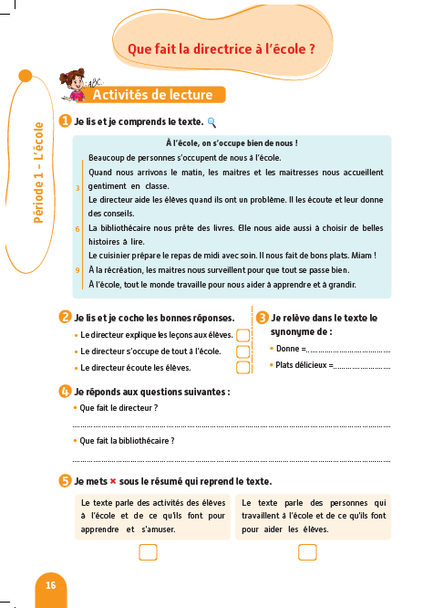
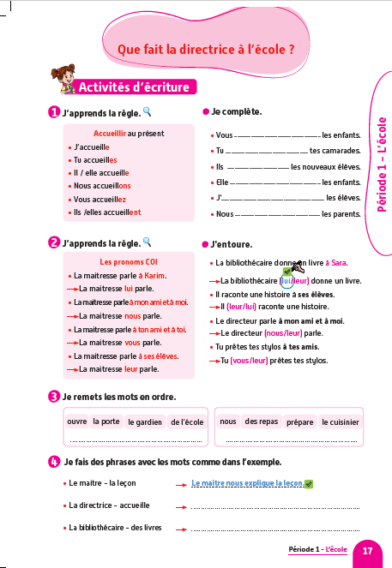
Contenu de la semaine
Réservé à l’enseignant (e)

Slide 5

Organisation de la semaine
Réservé à l’enseignant (e)
Séance 1
Séance 4
Présentation du vocabulaire
Exploitation du vocabulaire
Activités de vocabulaire sur livret
Oral – Dialogue
Lecture – Texte
Ecriture – Phrases
Séance 2
Séance 5
Oral – Acte de parole 1
Ecrit – Point de langue 1
Lecture – Mots avec difficultés
Oral – Prise de parole
Lecture – Compréhension de texte
Ecriture – Phrases
Séance 3
Séance 6
Oral - Acte de parole 2
Ecrit – Point de langue 2
Lecture - Phrases
Révision
Lecture offerte

Slide 6

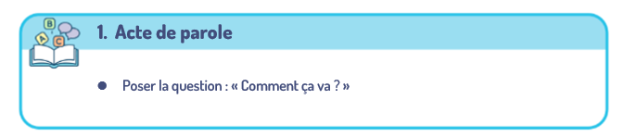

Plan de la séance 3
Réservé à l’enseignant (e)
1. Acte de parole
Poser la question : « Comment ça va ? »
Acte de parole 2 : dialogue comprenant les actes de parole : « Que fait la bibliothécaire? La bibliothécaire nous prête des livres ».
Remplacer des mots par me-te-lui-nous-vous-leur.
Lire et comprendre des phrases.

Slide 7



Bonjour les enfants ! La leçon de français commence maintenant. Soyez attentifs.

Slide 8

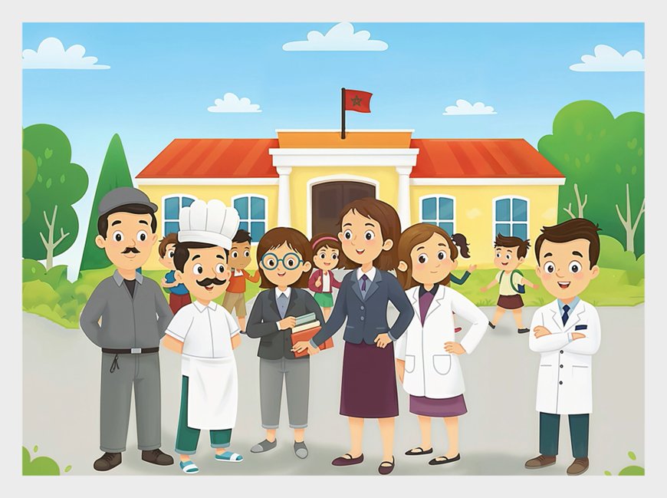
Avant de commencer, nous allons revoir la scène avec les mots du vocabulaire. Soyez attentifs.

Slide 9


Lecture de la vidéo.

Slide 10

Qui veut décrire la scène ?

Slide 11
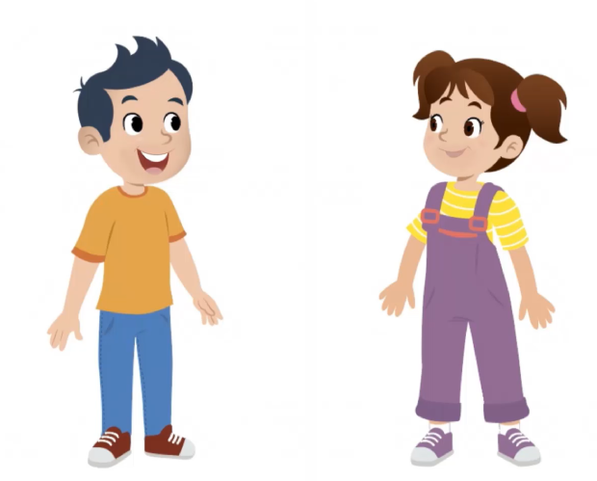
Maintenant, on va passer à l’activité de l’oral. Nous allons apprendre à poser une question avec Majd et Nada.

Slide 12
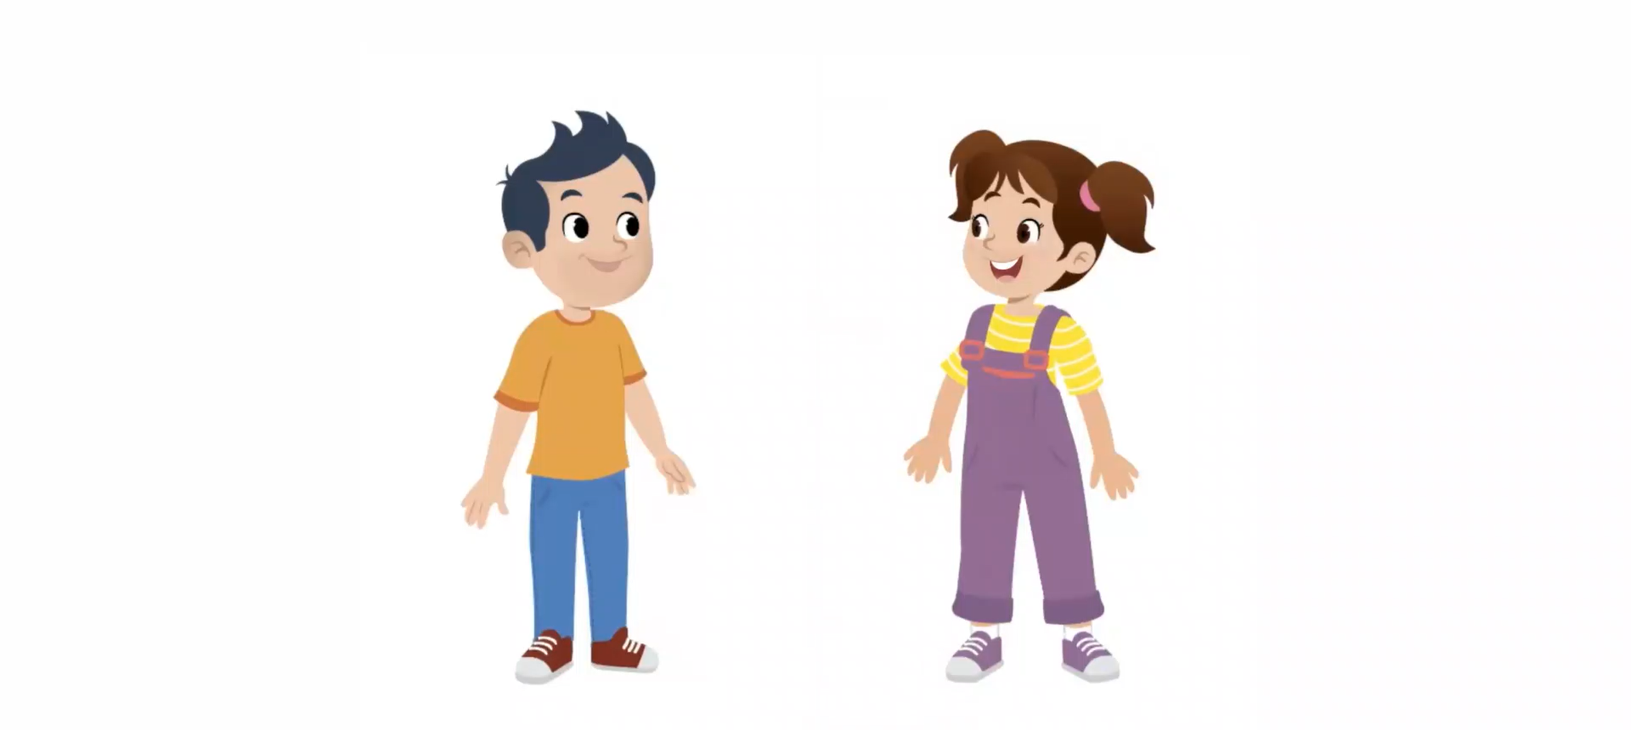

Lecture de la vidéo

Slide 13
Répétons ensemble les questions comme Nada et Majd.
Que fait la bibliothécaire à l’école ?
Que fait le maitre à l’école ?

Slide 14

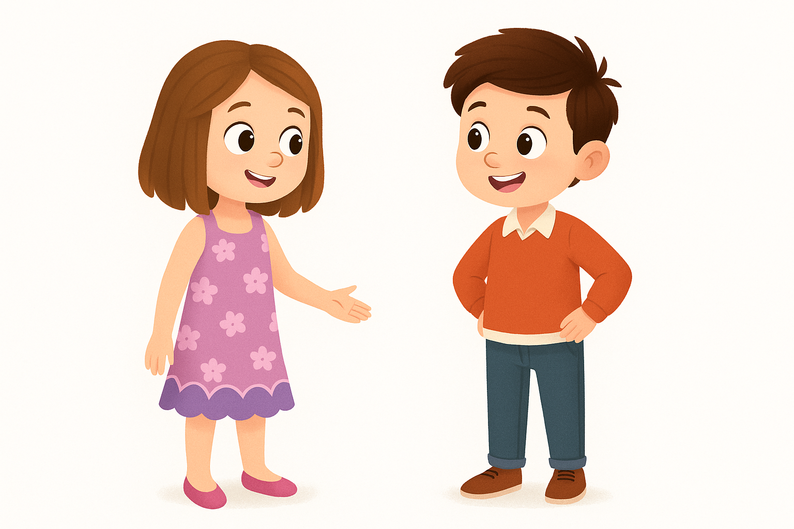
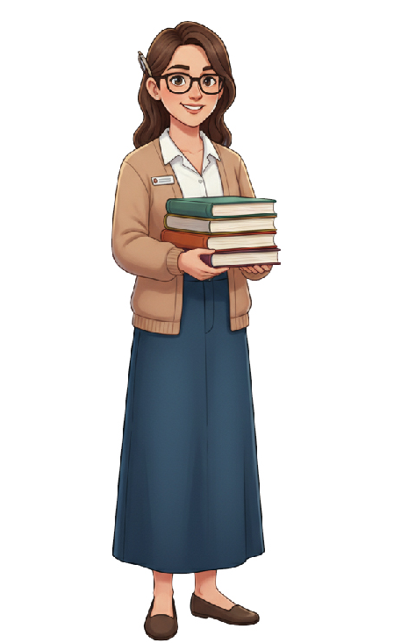
Qui veut poser une question en français ?
Que fait _____ à l’école ?

Slide 15
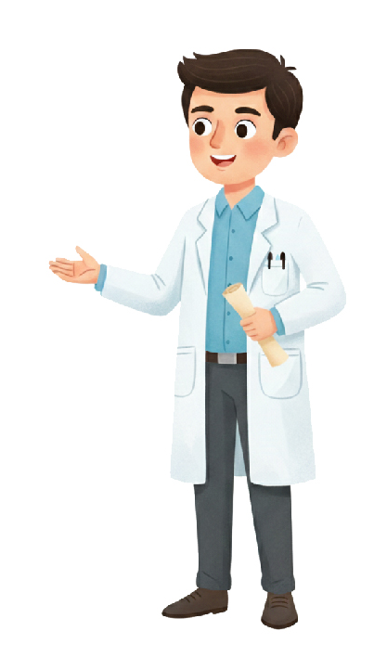
Qui veut poser une autre question en français ?
Que fait _____ à l’école ?

Slide 16
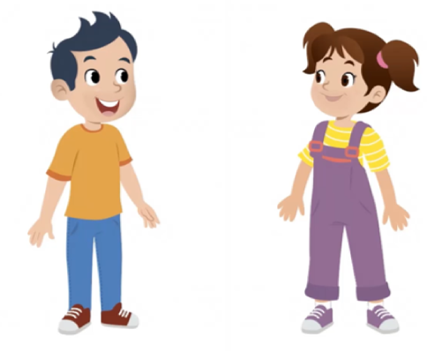
Maintenant nous allons apprendre à répondre aux questions. Soyez attentifs.

Slide 17
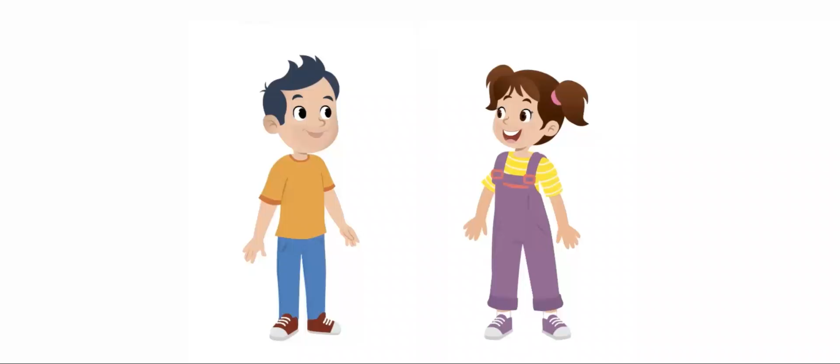
Lecture de la vidéo

Slide 18
Répétons les réponses de Nada et de Majd.
La bibliothécaire nous prête des livres.
Le maitre nous explique la leçon.

Slide 19
Voici d’autres exemples.
Le gardien nous ouvre la porte.
Le cuisinier nous fait à manger.

Slide 20


Qui veut passer au tableau pour jouer la scène ? Choisissez des personnes différentes.
Que fait _______ à l’école ?
________ nous ______

Slide 21




Chacun joue le dialogue avec son voisin.
Que fait _______ à l’école ?
____ nous ______

Slide 22

Plan de la séance 3
Réservé à l’enseignant (e)
Acte de parole 2 : dialogue comprenant les actes de parole : « Que fait la bibliothécaire? La bibliothécaire nous prête des livres ».
2. Écrit : Point de langue
Remplacer des mots par : me-te-lui-nous-vous-leur.
Lire et comprendre des phrases.

Slide 23
Maintenant, on va faire de la grammaire. On va apprendre à remplacer des mots par des pronoms . Soyez attentifs.
me te lui nous vous leur

Slide 24
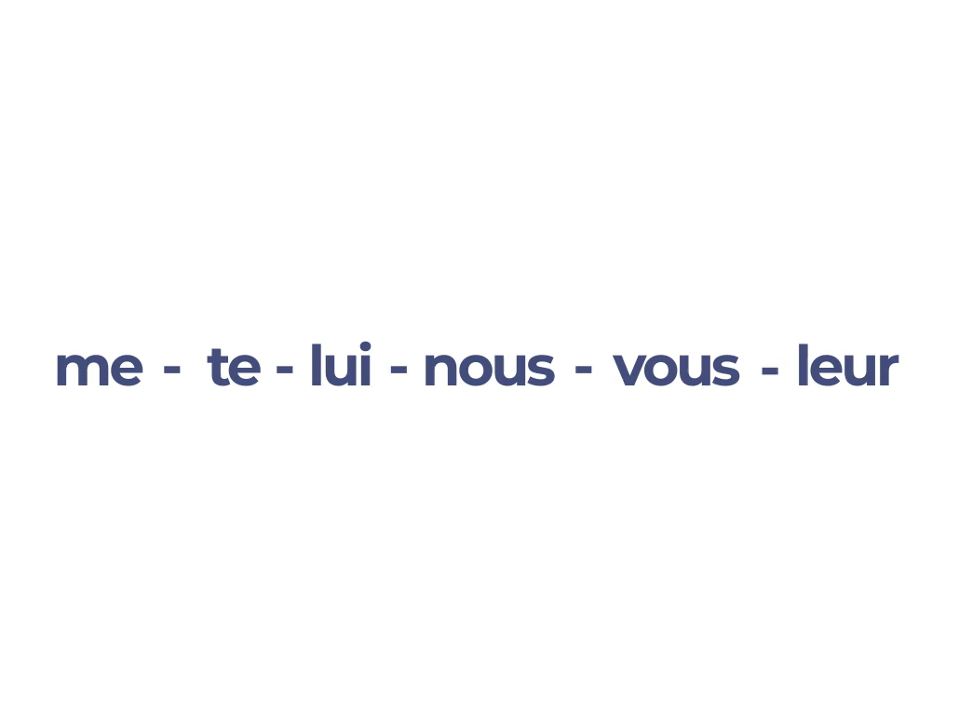
Lecture de la vidéo.

Slide 25
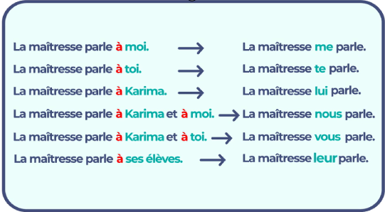
Retenons la règle.

Slide 26

Prenez vos ardoises.

Slide 27
Écrivez le bon pronom pour compléter la phrase.
Le maitre explique la leçon à ses élèves.
Le maitre _______ explique la leçon.

Slide 28
Levez vos ardoises.

Slide 29
Corrigez. Qui veut expliquer sa réponse ?
Le maitre explique la leçon à ses élèves.
Le maitre leur explique la leçon.

Slide 30
Écrivez le bon pronom pour compléter la phrase.
La directrice parle à la maitresse.
La directrice ____ parle.

Slide 31
Levez vos ardoises.

Slide 32
Corrigez. Qui veut expliquer sa réponse ?
La directrice parle à la maitresse.
La directrice lui parle.

Slide 33
Écrivez le bon pronom pour compléter la phrase.
La bibliothécaire donne un livre à moi.
La bibliothécaire ____ donne un livre.

Slide 34
Levez vos ardoises.

Slide 35
Corrigez. Qui veut expliquer sa réponse ?
La bibliothécaire donne un livre à moi.
La bibliothécaire me donne un livre.

Slide 36
Écrivez le bon pronom pour compléter la phrase.
Le gardien parle à toi.
Le gardien ___ parle.

Slide 37
Levez vos ardoises.

Slide 38
Corrigez. Qui veut expliquer sa réponse ?
Le gardien parle à toi.
Le gardien te parle.

Slide 39
Plan de la séance 3
Réservé à l’enseignant (e)
Acte de parole 2: dialogue comprenant les actes de parole : « Que fait la bibliothécaire? La bibliothécaire nous prête des livres ».
Remplacer des mots par : me-te-lui-nous-vous-leur.
3. Lecture
Lire et comprendre des phrases.

Slide 40
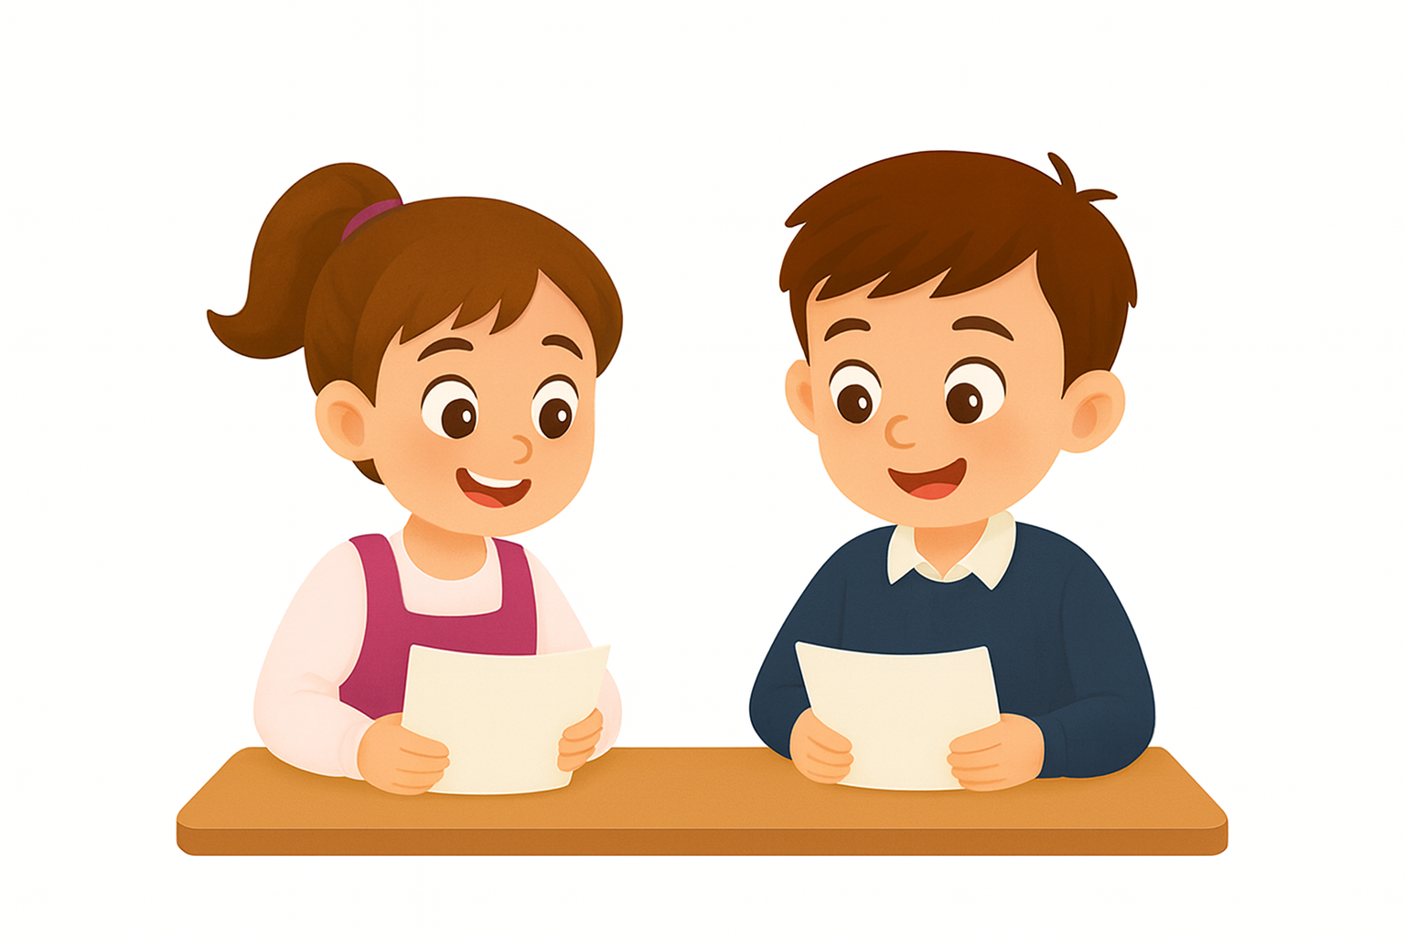
Maintenant, nous allons lire des phrases, les comprendre et répondre à des questions.

Slide 41
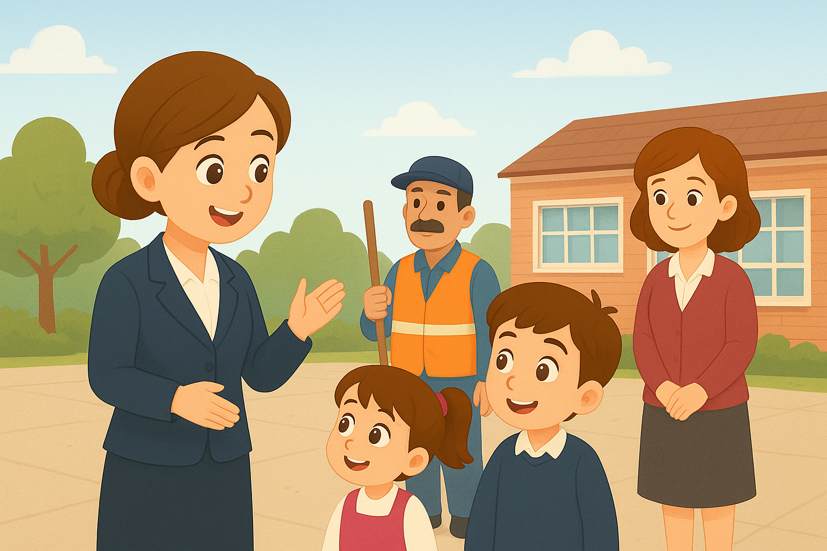
Regardez cette image.

Slide 42
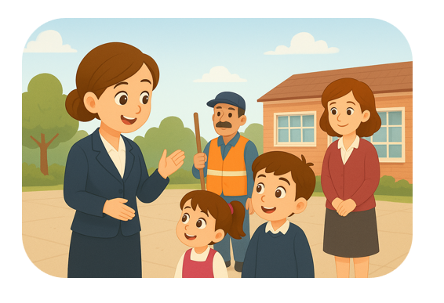
Lisez cette question en silence.
Que fait la directrice ?
La directrice parle à la maitresse.
La directrice parle aux élèves.
La directrice explique une leçon.
La directrice parle au gardien.

Slide 43
Prenez vos ardoises.

Slide 44
Ecrivez le numéro de la bonne réponse sur votre ardoise (1, 2, 3 ou 4).
Que fait la directrice ?
La directrice parle à la maitresse.
La directrice parle aux élèves.
La directrice explique une leçon.
La directrice parle au gardien.

Slide 45
Levez vos ardoises.

Slide 46
La bonne réponse est : « La directrice parle aux élèves ». Qui veut lire et expliquer la réponse ?
Que fait la directrice ?
La directrice parle à la maitresse.
La directrice parle aux élèves.
La directrice explique une leçon.
La directrice parle au gardien.

Slide 47

Prenez vos livrets à la page 15. Avec votre voisin, vous allez lire et répondre aux questions de l’activité 4. Je vais circuler entre les rangs pour vous aider.

Slide 48
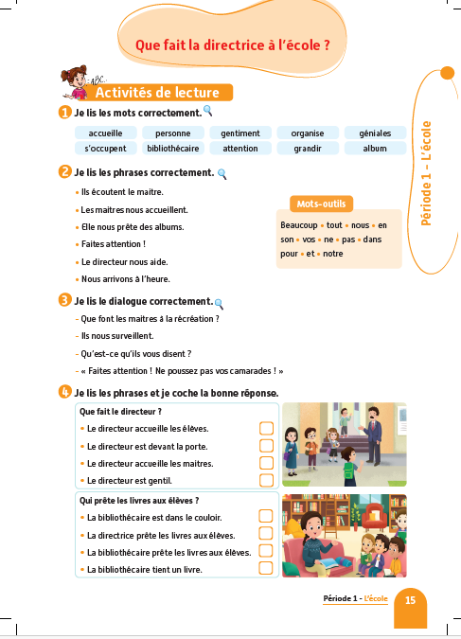
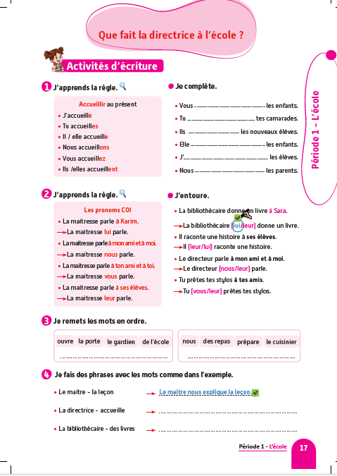
Notez les devoirs à faire à la maison. Vous allez lire et recopier le dialogue de la page 15. Vous allez aussi faire l’activité 2 de la page 17.

Slide 49
La séance d’aujourd’hui est terminée. A bientôt.

